Slide 1
Herramientas de programación para la producción y difusión de estadísticas socioeconómicas. Procesamiento con Software “R” y armado de tableros con PowerBI y Looker Studio
Clase 2 – Presentación de la EPH

Slide 2
Introducción
Fuentes de información laboral en Argentina: Sistemas de registro, encuestas y censos.
Encuesta Permanente de Hogares (EPH).
(1) Diseño de la encuesta.
(2) Marco analítico: ¿Qué es el trabajo? Relación con la frontera de producción del SCN.
(3) Tasas básicas.

Slide 3
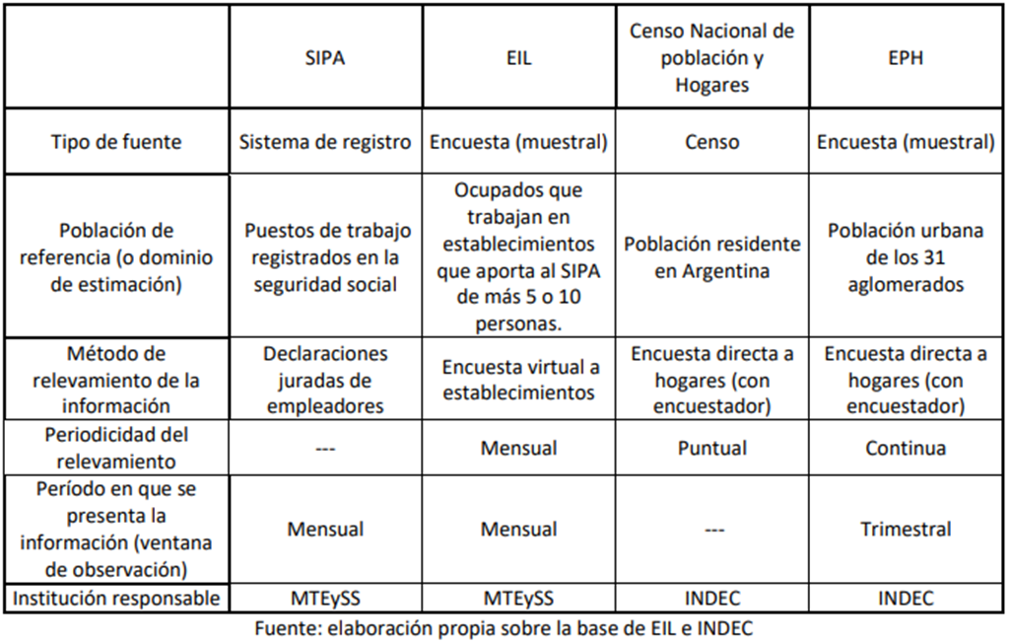
Fuentes de Información
14/10/2024

Slide 4
Encuesta Permanente de Hogares
Marco conceptual
Diseño de la encuesta
Instrumentos de recolección
Dimensiones y variables disponibles
14/10/2024

Slide 5
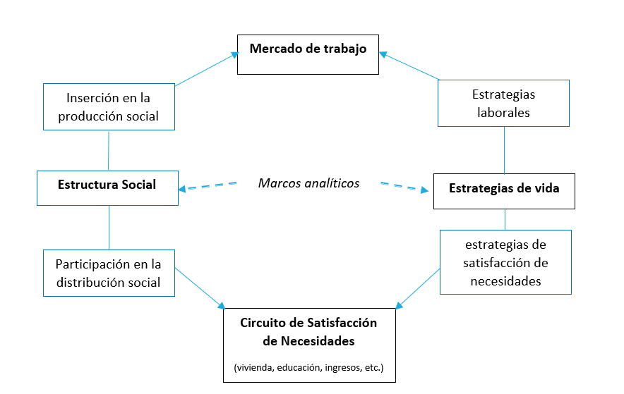
EPH: Marco Conceptual

Slide 6
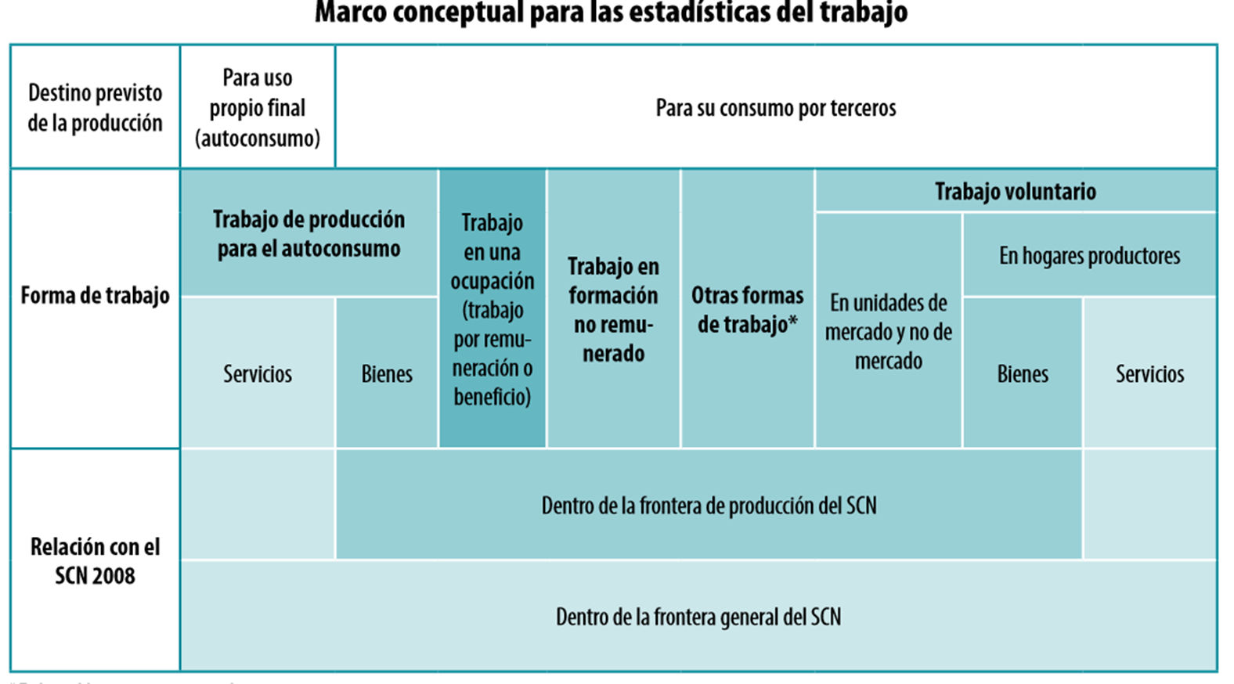
Fuente: 19° Conferencia Internacional de Estadísticos del Trabajo - OIT

Slide 7
EPH: Diseño de la encuesta
Concepto de aglomerado: En las encuestas de fuerza de trabajo dos localidades distintas, pero próximas y que conforman en realidad un único mercado de trabajo, son tomadas como un único aglomerado
Cobertura geográfica: 31 aglomerados urbanos (capitales de provincias y aglom. con más de 100.000 habitantes)
Muestra de aproximadamente 18.000 hogares y 58.000 personas que representan a 28 millones de habitantes urbanos
Periodicidad: Relevamiento continuo (publicación de datos trimestral).
Diseño muestral bietápico estratíficado:
1) Selección de radios censales o subdivisiones de estos en cada aglomerado.
2) Listado de todas las viviendas de las áreas seleccionadas y, luego, selección aleatoria de viviendas para definir los hogares a encuestar.
Esquema de Rotación: 2-2-2. Los hogares participan dos trimestres de la muestra, descansan dos, y vuelven a ingresar dos participa.

Slide 8
Unidades de análisis: viviendas / hogares/personas
Cada una de ella tiene un cuestionario propio y es posible distinguirlas en las bases de microdatos publicadas
Viviendas: “cualquier recinto fijo o móvil que ha sido construido o adaptado para alojar personas. Las viviendas pueden ser particulares o colectivas. La EPH sólo encuesta las particulares“
Hogares: “Persona o grupo de personas parientes o no, que viven bajo un mismo techo y comparten los gastos de alimentación”.
Individuos: Se releva información sobre todos los individuos de un hogar (responden mayores de 18 años)

Slide 9
Instrumentos de relevamiento
Cuestionario de la vivienda y hogar - Link
Evalúa residencia, recopila información demográfica, determina el jefe del hogar y organiza relaciones de parentesco.
Evalúa estrategias del hogar
Cuestionario individual
Caracterización individual – trabajo - LINK
Módulos especiales

Slide 10
Dimensiones sobre la Inserción en la producción social
La forma de evaluar la Participación en el proceso de producción social -> Condición de Actividad
La forma de evaluar cuáles son las relaciones sociales de producción que establece –> Categoría Ocupacional
Las dimensiones sobre el lugar en la División del trabajo (social y técnica) -> Rama, Ocupación, etc.

Slide 11
Criterios de la condición de actividad
Ocupados: aquellos que trabajaron al menos una hora en el periodo de referencia (P.R. -7 días) ; o no han trabajado, pero tienen un trabajo.
Desocupados: aquellos que no trabajaron en la semana de referencia, están disponibles para trabajar y además buscaron trabajo durante el periodo de referencia (P.R. – 30 días)
No ocupado en el período de referencia
Estar disponible para trabajar
Haber buscado trabajo
Población económicamente activa: Noción de fuerza de trabajo disponible en la sociedad (Ocupados + Desocupados)
Población económicamente inactiva: Personas que en el período de referencia no estaban ocupadas ni desocupadas
Subutilización de fuerza de trabajo disponible en la sociedad

Slide 12
Criterios de la intensidad en la ocupación
Sobreocupados: aquellos que trabajaron más de 45 horas en la semana (PR).
Subocupados (definición tradicional):
Quienes trabajaron menos de 35 horas en la semana de referencia
Manifiestan deseo de trabajar más horas
Se encuentran disponibles para trabajar más horas
Ocupados plenos: aquellos que trabajan más de 35 horas y menos de 45, o aquellos que trabajando menos de 35 horas no cumplen las condiciones (2 y 3) de subocupación.
Subutilización de fuerza de trabajo disponible en la sociedad

Slide 13
Clasificación ampliada de la población
Sobreocupados
¿Demandan más horas de trabajo?
¿Se encuentran disponibles para trabajar más horas?
Población
Económicamente Activa
Ocupados
Ocupados pleno
Subocupados
Desocupados
Población total
“Desocupados desalentados”
No busca porque se cansó de buscar trabajo
Población
Económicamente Inactiva
Si
No busca porque hay poco trabajo en esta
época del año u otras razones
“Inactivos marginales”
¿Disponible para trabajar?
No
“Inactivos típicos”
No desean, no quieren, no pueden trabajar y no buscan trabajo

Slide 14
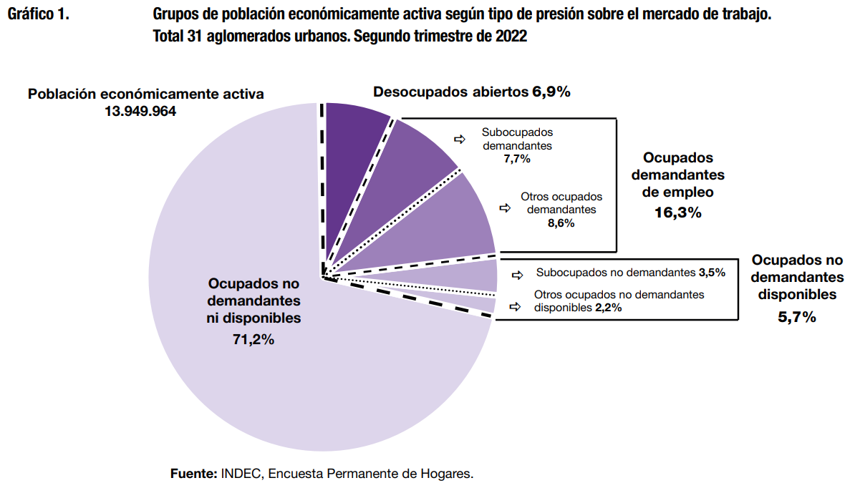

Slide 15
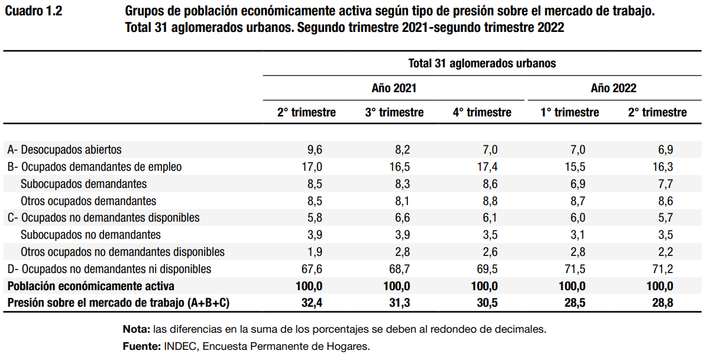

Slide 16
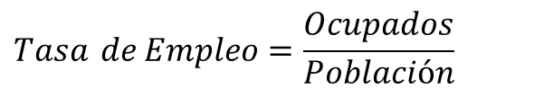
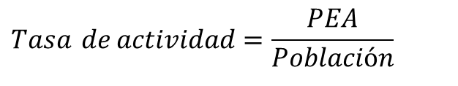

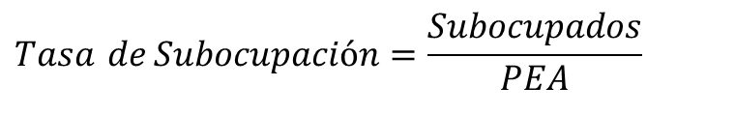
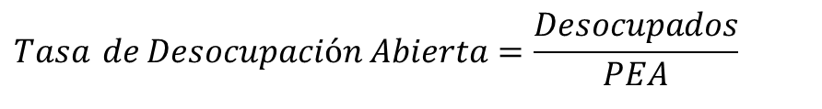
Tasas básicas del Mercado de Trabajo
$$Tasa de actividad=\frac{PEA}{Población}$$
$$Tasa de Empleo=\frac{Ocupados}{Población}$$
$$Tasa de Empleo Pleno =\frac{Ocupados plenos}{Población}$$
$$Tasa de Desocupación Abierta=\frac{Desocupados}{PEA}$$
$$Tasa de Subocupación=\frac{Subocupados}{PEA}$$

Slide 17
Tasas básicas del Mercado de Trabajo (II)
Tasas
brutas
Versus
Tasas específicas
Edad
Respecto de la población total
Género
Educación
Geografía

Slide 18
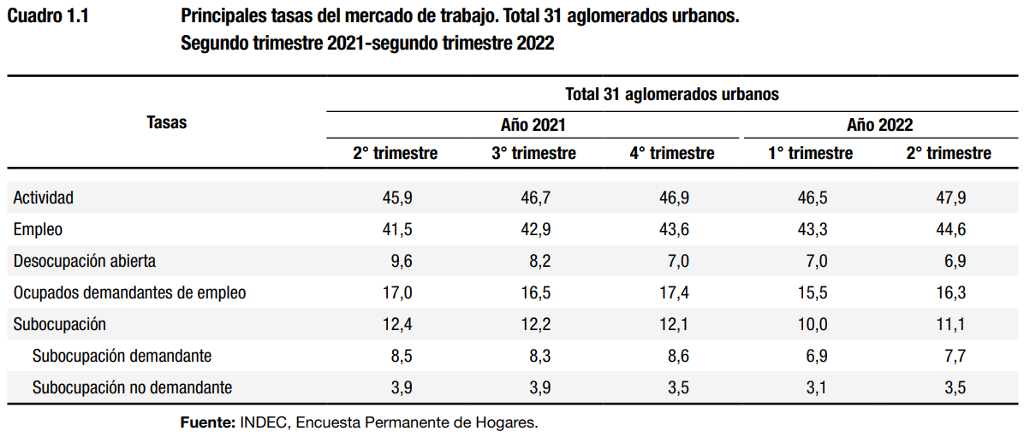

Slide 19
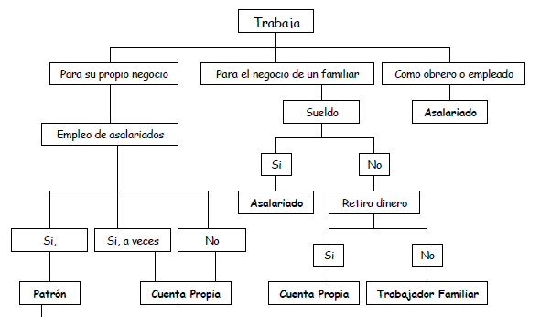
Categoría ocupacional

Slide 20
Otras dimensiones de la ocupación
Clasificador Nacional de Ocupaciones: Carácter, Jerarquía, Tecnología y Calificación: CNO
Rama de actividad: CAES
Tipo de establecimiento (público o privado)
Tamaño del establecimiento
Condición de registro (realización de descuentos jubilatorios para asalariados)
Duración del empleo (permanente, de duración determinada, etc.)
Antigüedad
Ingresos percibidos en la ocupación (distintas desagregaciones)
¿Segundas ocupaciones?

